Slide 1
Die bayerische Schule – gegliedertes Schulsystem
Die Realschule vermittelt eine erweiterte
Allgemeinbildung und unterstützt die
Schülerinnen und Schüler bei der beruf-
lichen Orientierung
Der Unterricht in der Realschule ist
deshalb geprägt von einer engen Verbindung
von Theorie und Praxis
Notes:
1

Slide 2
Anforderungen der Realschule: Schwerpunkte
■ Sehr gute Ausbildung folgender Faktoren:  Lern- und Anstrengungsbereitschaft  Motivation
■ Gute Ausbildung folgender Faktoren:  Gedächtnis, Konzentration  Arbeitstempo  Ausdauer, Belastbarkeit  Ertragen von Misserfolgen
■ Gute bis durchschnittliche Ausbildung folgender Faktoren:  Intellektuelle Leistungsfähigkeit  Auffassungsgabe, Abstraktionsfähigkeit  Sprachliche Ausdrucksfähigkeit  Allgemeinbildung
Geringere Mängel in einzelnen dieser Bereiche können durch erheblich über dem
Durchschnitt liegende Ausprägungen in anderen Bereichen ausgeglichen werden.
Notes:
2

Slide 3
Anforderungen der Realschule: Was ist anders?
● viele gute Schülerinnen und Schüler,
die leistungsfähig und leistungsorientiert sind
● Konkurrenzsituation: die gute Schülerin/der gute Schüler der Grundschule ist hier nur eine/r unter vielen
● Umgang mit Misserfolgen, schlechten Noten  Fachlehrersystem: größere Zahl von Lehrkräften, häufiger Wechsel, unterschiedliche Charaktere  Fachraumsystem: häufiger Wechsel des Unterrichtsraumes (Fachräume)
● mehr Selbstständigkeit (selbstorganisiertes Lernen) und Eigenverantwortung sowie Alltagskompetenzen wie z.B. analoge Uhr lesen können, öffentliche Verkehrsmittel benutzen können, Fähigkeit Informationen zu beschaffen, Vorbereitung auf den Schulalltag (Tasche packen, Hausaufgaben, …) etc.
Notes:
3

Slide 4
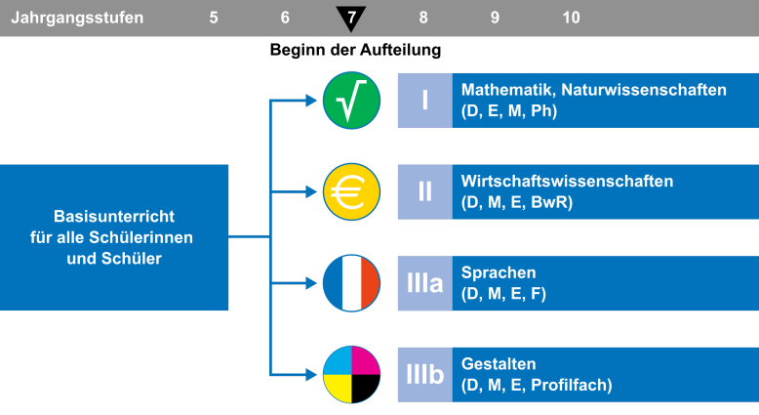
Wahlpflichtfächergruppen
Notes:
4

Slide 5
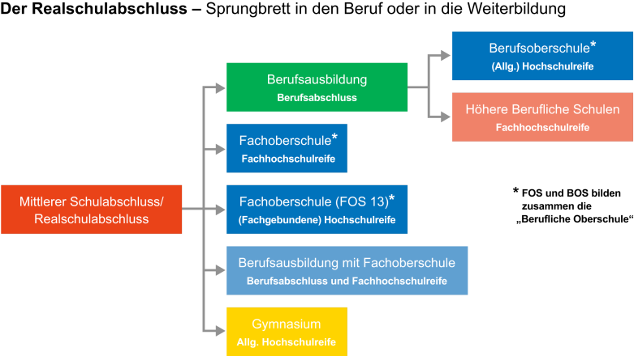
Kein Abschluss ohne Anschluss
Notes:
5

Slide 6
Unterlagen zur Anmeldung
■ Übertrittszeugnis (Original) der Grundschule
■ Geburtsschein oder Geburtsurkunde, Impfpass
■ Zeugnisse von früher besuchten Schulen (falls Übertritt nicht von Grundschule)‏
■ ggf. Sorgerechtsbeschluss
■ eventuell Bestätigung einer LRS oder Legasthenie* (*nach dem Übertritt von den SchulpsychologInnen der Realschule bestätigen lassen)‏
Notes:
6

Slide 7
AKR-Termine:
Info-Abend Mo 27.01.2025, 19:00 Uhr
Einschreibung Mo 05.05.2025 – Fr 09.05.2025
(online)
Probeunterricht Di 13.05.2025 bis Do 15.05.2025

Slide 8
Adressen im Netz:
muenchen.de > Bildungsberatung
km.bayern.de
schulberatung.bayern.de
meinbildungsweg.de

